Slide 1
高考考前冲刺指导
2021年衡阳市高考名师公益讲座
高考英语学科考前指导
执教人所在单位：衡阳市第八中学
执教人：张 军

Slide 2
主讲人介绍：
中国民主促进会会员
中学一级教师
湖南师范大学英语语言文学硕士
湖南省高考命题库英语科命题专家
多次参与湖南省学业水平考试命题
衡阳市英语学科带头人
现担任衡阳市八中高三英语老师
演讲主题：
2021年全国高考英语学科考前指导
张军

Slide 3
01
高考前十天英语科复习总体原则
02
冲刺前重难点词汇、热门时事词汇汇编
目 录
03
高考英语重、难点题型答题技巧讲解
及2021年高考考点预测
04
高考英语科考试微技巧指导

Slide 4
附件下载资料
附件1 高考英语科常见话题高频词汇
附件2 热门时事英语词汇
附件3 衡阳市第八中学考前压轴卷（英语）Ⅰ
附件4 衡阳市第八中学考前压轴卷（英语）Ⅱ
附件5 衡阳市第八中学考前压轴卷（英语）Ⅲ
6. 附件6 高考英语科题型易错点集锦

Slide 5
01
高考前十天英语科复习总体原则
02
冲刺前重难点词汇、热门时事词汇汇编
目 录
03
高考英语重、难点题型答题技巧讲解
及2021年高考考点预测
04
高考英语科考试微技巧指导

Slide 6
It must continue to cultivate the ability to continue to do it, they must be ready to improve learning methods to improve the efficiency of learning, to be successful.
Ye ShengTao

Slide 7
高考复习态度
不盲目预测
仔细规划
不投机取巧
踏实复习
不急功近利
认真监督

Slide 8
01
高考前十天英语科复习总体原则
02
冲刺前重难点词汇、热门时事词汇汇编
目 录
03
高考英语重、难点题型答题技巧讲解
及2021年高考考点预测
04
高考英语科考试微技巧指导

Slide 9
高考英语话题高频词汇
校园生活 人际关系 语言学习
人物传记 兴趣爱好 旅游交通
环境保护 饮食与健康 文娱与体育
文化习俗 文学与艺术 科普知识与现代技术
工作与职业 情感与态度

Slide 10
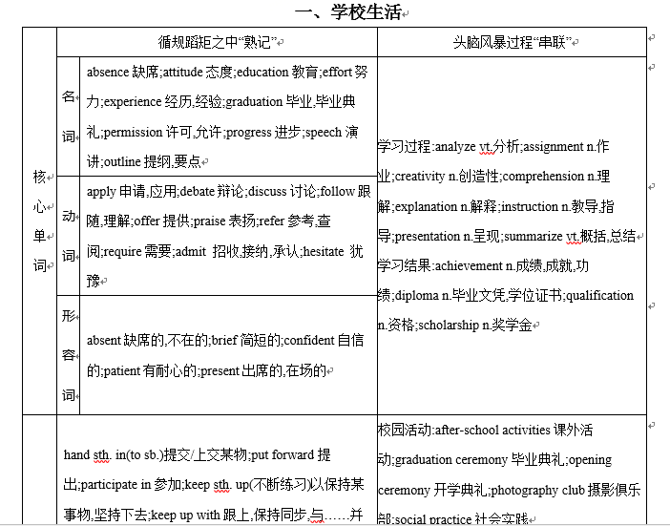

Slide 11
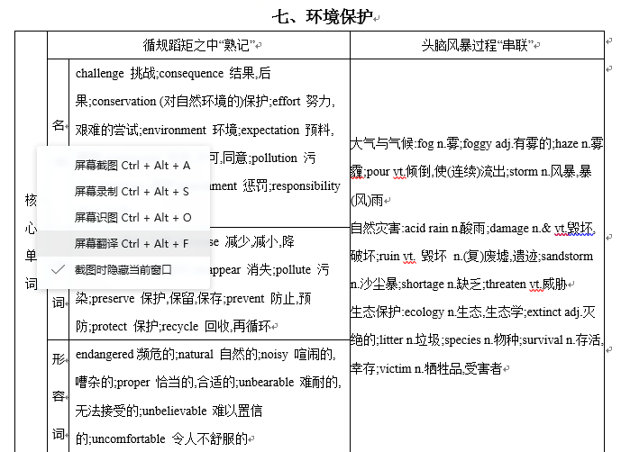

Slide 12
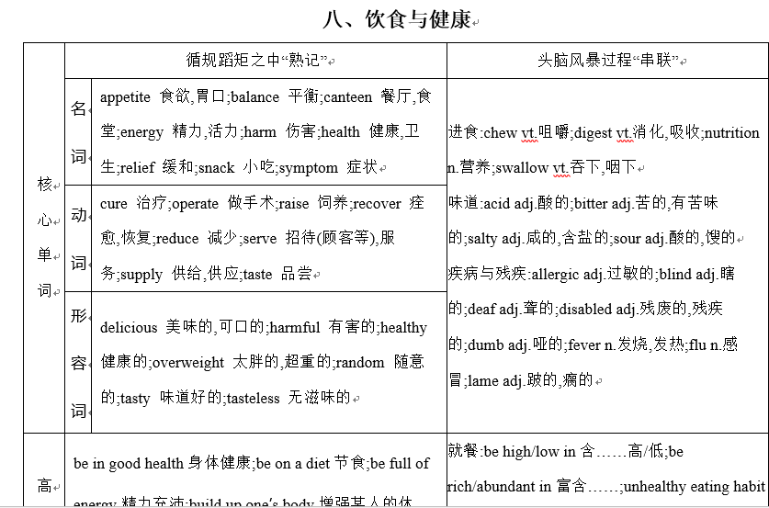

Slide 13
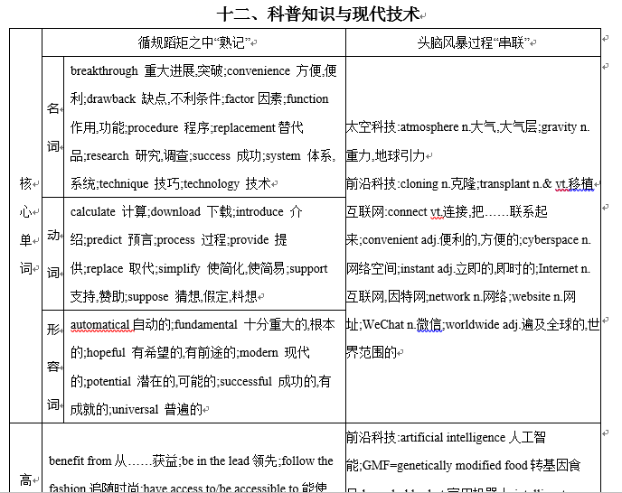

Slide 14
2020年---2021年热门时事英语词汇收集(部分)
“后疫情时代”中欧关系 China-EU ties in post-pandemic era
“一国两制”，依法办事
to uphold the principle of "one country, two systems,"
act in accordance with the law
保持社交距离 social distancing
不麻痹、不厌战、不松劲
to remain vigilant and never slacken our efforts
城际列车 inter-city train
持续降雨 persistent rain
打赢脱贫攻坚战win the battle against poverty

Slide 15
2020年---2021年热门时事英语词汇收集(部分)
反家暴 anti-domestic violence
改善居民心理预期
inspire the general public's confidence in the future needs
大片 blockbuster
跟团游 package tour
健康码 health QR code
国际抗疫合作international anti-pandemic cooperation
和平发展道路the path of peaceful development
家暴人员婚姻登记查询系统
inquiry system for domestic violence prior to marriage registration
精准扶贫
targeted poverty alleviation
科技创新
science and technological innovation

Slide 16
01
高考前十天英语科复习总体原则
02
冲刺前重难点词汇、热门时事词汇汇编
目 录
03
高考英语重、难点题型答题技巧讲解
及2021年高考考点预测
04
高考英语科考试微技巧指导

Slide 17
听力部分
设题特点
难度分布
方法指导
常见场景
典例分析

Slide 18
设题特点
听力的材料多是考生所熟悉的交际场景，话题包括出行、天气、日常生活、工作和学习、度假、购物等，材料以对话或独白为主。对话多发生在宾馆、饭店、商店、办公室、影剧院、家庭、车站等地点，也可能发生在飞机、火车、轮船等交通工具上。对话可能是面对面的，也可能是通过电话。而独白的话题可以是天气预报、活动简介、课题授课内容，也可以是讲述自己或别人的一段往事。

Slide 19
高考听力之难度分布
短对话: 五道题遵循了由易到难的排列顺序，短对话未必简单，1-5小题至少有2小题或2道以上是简单判断题，对话直接给出答案题微乎其微，大部分需考生同义转换说话者的意思 ；
长对话: 信息多，对考生获取信息、加工处理信息能力要求较高，但未必都是难题，细节理解题占一定比例；
独白: 把握文体结构，对于准确理解独白内容非常重要，特别是新闻播报信息量大，对考生处理信息能力要求较高。

Slide 20
【趋势分析】
听力录音的语速适当，侧重考查考生对听到的语 言材料的反应能力、理解能力及分析能力。三年来， 听力试题提问的内容涉及事件(what)、地点(where)、 原因(why)、时间(when)、数字(how many/ how much/ long)等。
其中事件、地点和原因是考查的重点。

Slide 21
【原文】
W: If I were your teacher, I would give an A for your speech.
M: Thank you for your help, Ms. Daisy. My mom said we were so lucky to live next to you.
衡八压模Ⅱ

Slide 22
衡八压模Ⅰ

Slide 23
【原文】
W: Hello. I work for Sunny Tour Holidays and I’m interviewing people about their holidays. Would you mind answering a few questions for our survey?
M: No, not at all.
W: Thanks a lot. First, could you tell me about your last holiday? Any difficulties?
M: Well, our plane didn’t take off on time. It was delayed five hours, so we didn’t get to Lhasa until four in the morning and we were very tired when we got there. But we managed to book a car at the airport through a car rental platform and it dropped us off at the hotel in time around 7 o’clock for breakfast. So that was all right.
W: And how was the hotel?
M: Well, we were a little disappointed with the room. But the Potala Palace was just a stone’s throw away.
W: And how important are holidays to you?
M: Oh, we always look forward to going on holiday. We always make sure we can get away at least once a year.
衡八压模Ⅰ

Slide 24
衡八压模Ⅰ

Slide 25
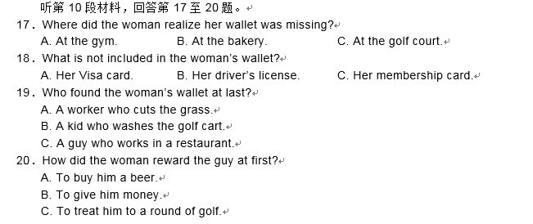
衡八压模Ⅰ

Slide 26
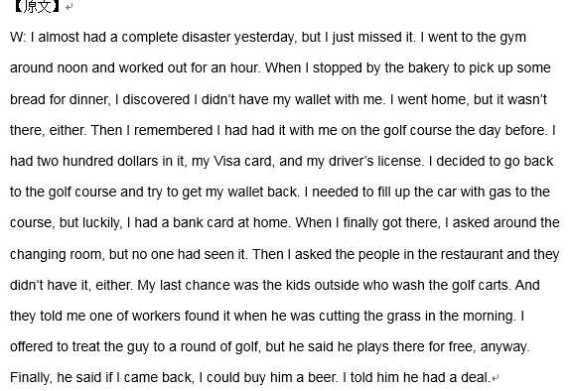
衡八压模Ⅰ

Slide 27
衡八压模Ⅰ

Slide 28
复习备考之听力篇--方法指导
1. 预习题干以及选项，注意辨别三个选项的区别。特别是前五道小题。
2. 备考时熟悉每种话题的高频词汇，播音员的语音、语调、语速。
3. 划出时间、地点、人物关系等关键词，听到关键词的同义词或近义词选答案。
4. 在听后五段听力前认真阅读选项内容，根据选项预测听力材料内容。
5. 听时沉着冷静，由易到难，尤其是后五段 ，第二遍听时要有重点地听。各个击破，杜绝急躁。

Slide 29
高考听力常见场景
1)餐馆场景
recommendation 推荐菜 menu 菜单 today‘s special 今日特色 take one's order 点菜
考点：位子预订题， 点餐题
2) 机场场景：
check-in 办理手续 gate 登机口
board 登机 ...Airline ..航空公司 take off起飞
考点：询问航班题， 航班延误题

Slide 30
高考听力常见场景
3)酒店场景：
lobby 大堂 standard room标准间
room service 客房中心 reception 前台 考点：房间设施投诉题， 前台询问题
4)购物场景：
department store百货公司 on sale 打折
fitting room 试衣间 flea market 跳蚤市
give sb. a discount 打折 考点：加减计算价格题， 购物题

Slide 31
阅读理解部分
问题设题角度与方式
八省联考变化的启示
2021年高考考点预测
常考与易错点备考建议

Slide 32
从历年文章话题看：
 | 语篇 主旨 要义 | 细节 理解 | 根据上下文猜测词义 | 推理 判断 | 文章结构 和文脉 逻辑 | 作者的观点 意图和态度
20年 | 3 | 7 | 1 | 3 | 0 | 1
15年 | 2 | 7 | 1 | 4 | 0 | 1
16年 | 2 | 5 | 0 | 7 | 0 | 1
17年 | 0 | 7 | 1 | 6 | 0 | 1
18年 | 3 | 6 | 1 | 5 | 0 | 0
19年 | 2 | 8 | 1 | 4 | 0 | 0

Slide 33
复习备考之阅读篇—能力考查
阅读理解测试考生的英语阅读能力，要求考生能够读懂书、报、杂志、网络中的简短文段以及公告、说明、广告等，并能从中获取相关信息。考生应能：
1.理解主旨和要义；
2.理解文中具体信息；
3.根据上下文推断生词的词义；
4.通过对语篇逻辑关系的分析和细节的暗示做出判断和推理；
5.理解文章的基本结构；
6.理解作者的意图、观点和态度。
从近几年新课标的高考试题来看，阅读理解考查的词汇量有所增加，更加注重考查考生根据语境进行推理判断的能力。

Slide 34
复习备考之阅读篇
八省联考的变化：
体裁有微幅调整。 除常规A篇应用文外， 其余三篇均为说明文， 没有涉及记叙文。 这种变化表明新高考更注重考查学生的语篇结构、 语篇逻辑 分析能力及思辨能力， 在能力水平上对考生提出更高要求。
设题选题有变化。以往阅读理解除主旨题外， 多按文章顺序设题， 考生能根据该规律较精准定位原文内容, 每题都能指向具体段落乃至句子。 但此次阅读理解C篇，4题中有3题不拘泥于具体段落、句子。

Slide 35
考点预测与备考建议
阅读理解板块，预测21年高考考查的文章的体裁涉及应用
文、记叙文、说明文、新闻报道等，但纯议论文涉及的可能性小。预测考点以细节理解 （5-9小题）和推理判 断（3-6 小题）为主（高频点）、词义猜测（1小题左右）、主旨大意（1-2小题）， 指代判断、作者态度、写作目的等为辅。阅读7选5的文章的体裁以说明文为主，可 能会涉及夹叙夹议; 文章长度 230 词左右;选项无超纲词，且由短到长排列。设空位 置在段首、段中和段尾均会出现，但是主要集中在段中设题。

Slide 36
细节理解题 （ Noticing context's details ）
此题型考查考生根据文章所提供的的信息选择合理选项的能力
命题规律：
细节理解题由简单的寻找信息转向综合考查多层次细节推理，因此考生除了能根据题目要求进行语篇阅读，完成规定的任务还应具备运用略读，跳读等阅读策略找出所需细节的能力，更要培养定位信息，分析信息，转换信息等逻辑思维推断能力。

Slide 37
细节理解题
01
信息定位
Locating information
解题策略
同义替代
Synonymous substitution
02
03
同义转换
Synonymous transformation

Slide 38
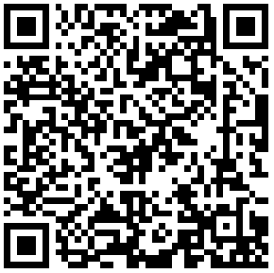
衡八压模Ⅰ

Slide 39
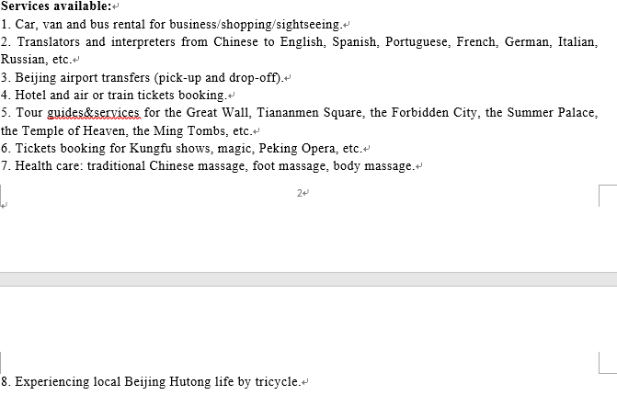
衡八压模Ⅰ

Slide 40
衡八压模Ⅰ

Slide 41
衡八压模Ⅰ

Slide 42
衡八压模Ⅰ

Slide 43
衡八压模Ⅰ

Slide 44
理解主旨和要义
衡八压模Ⅰ

Slide 45
理解主旨和要义
衡八压模Ⅰ

Slide 46
衡八压模Ⅱ

Slide 47
衡八压模Ⅱ

Slide 48
【辨选项特征】
1. 正确选项的特征
(1)一般根据原文内容, 一步即可推断出结果
(2)选项中一般不可以出现绝对概念, 如only, never, all, absolutely等。正确答案一般比较模糊, 如often, usually, might, possibly等

Slide 49
2. 干扰选项的特征
张冠李戴 | 把作者的观点与其他人的观点混在一起
无中生有 | 符合常识, 但不是文章的内容
曲解文意 | 利用原文的内容进行设计, 借题发挥, 曲解原文意思
扩缩范围 | 通过改变或去掉文章中的限制性词语, 将信息改变, 造成干扰

Slide 50
主旨大意题解题策略
阅读中主旨大意题的题型分类
标题类
(the best title)
文章主旨
(the main idea of the passage)
主旨题
段落主旨
the main idea of a paragraph)

Slide 51
1. 段落大意类：
What is the main idea of paragraph 1?(2018全国课标卷)
What is the first paragraph mainly about?(2017全国Ⅱ卷)
2. 文章大意类：
What is the main idea of the text? (2018全国Ⅰ卷)
What is the text mainly about? ( 2018全国Ⅲ卷)
3. 标题类：
What is /can be /might be the best title for the text? (2018全国Ⅱ卷)
Which of the following can /might be the best title for the text? (2017全国Ⅰ卷)
What can be a suitable title for the text? (2018全国Ⅰ卷；2018全国Ⅲ卷)
(体现针对性, 避免张冠李戴)
(体现全面性, 避免以偏概全)
(体现概括性, 避免远离主题)

Slide 52
衡八压模Ⅱ

Slide 53
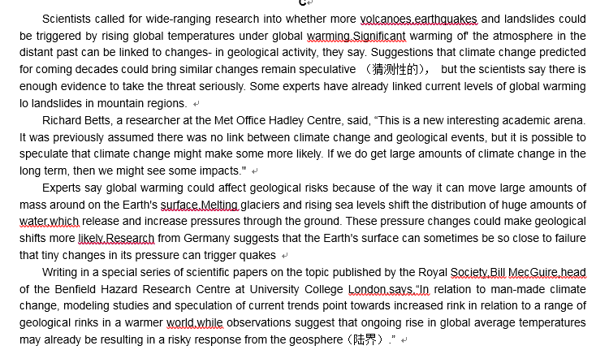
衡八压模Ⅱ

Slide 54
衡八压模Ⅱ

Slide 55
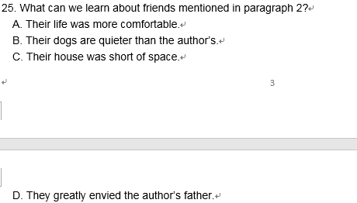
衡八压模Ⅱ

Slide 56
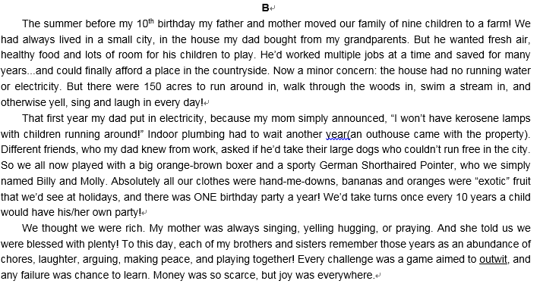

Slide 57
衡八压模Ⅱ

Slide 58
词句猜测题
考查角度
(1)猜测生词或熟词生义;
(2)猜测短语的意义;
(3)猜测替代词所替代的内容(如it, one, they, this, that, these, those 等);
(4)猜测句意。

Slide 59
衡八压模Ⅰ

Slide 60
衡八压模Ⅰ

Slide 61
高考试题之七选五阅读
试题模式：给出一篇缺少5个句子的文章，对应有七个选项，要求考生根据文章结构、内容，选出正确的句子，填入相应的空白处。
考查重点：主要考查考生对文章的整体内容和结构以及上下文逻辑意义的理解和掌握。（考试说明）
选项特点：主旨概括句（文章整体内容）
过渡性句子（文章结构）
注释性句子（上下文逻辑意义）

Slide 62
分析短文篇章结构：
分析篇章结构、把握全篇文脉是解题的关键。语篇通常由段落构成，所以分析篇章结构包括两个层次：一是分析段落之间的层次，也就是语篇层次；二是分析每个段落内部的层次，即句际层次。尤其是选项与前（后）句之间的逻辑关系，是确定答案的主要依据。

Slide 63
七选五解题步骤
1.通读全文，了解大意，尤其关注文章结构，分析文章的层次。
2.通读选项，先易后难，逐个击破，确定后的选项做好标记。
3.最后根据句式，句意，上下文关系或关键词完成最后的选择。

Slide 64
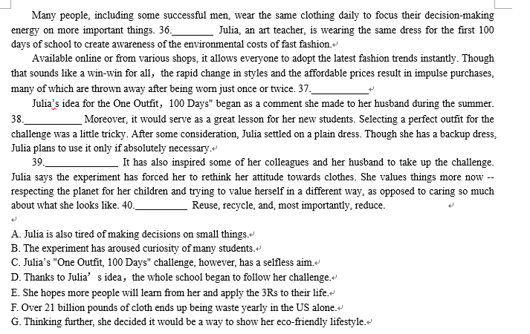
衡八压模Ⅰ

Slide 65
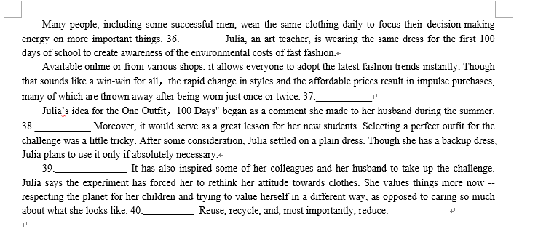
C
F
衡八压模Ⅰ

Slide 66
G
B
E
衡八压模Ⅰ

Slide 67
完形填空

Slide 68
完形填空的备考是重点
该题目自身特点决定了它是一道难题。
涉及语法运用、词汇运用、句子分析、上下文逻辑 语篇分析、文化知识和意识、情感态度价值观等综合素养的考查。
语篇层次题：是指空格的答案由整篇文章的内涵决定。
句间层次题：是指空格的答案由与空格相距不远的一组句子决定。
句内层次题：是指空格的答案由空格所在句子决定。

Slide 69
2021年高考完型填空命题趋势
（1）题材和体裁多样化，弘扬正能量；
（2）选项灵活，语境优先；
（3）语言原滋原味，生活气息浓郁；
（4）实词为主，虚词为辅；
（5）词汇以积极词汇为主，集中在必修模块。

Slide 70
题型考查趋势
1.选材特点：以记叙文和夹叙夹议文为主；短文一般按照时间线索行文，内部逻辑清晰，层次分明。
2.素养考查：选材内容来源于真实生活，平淡叙述中流露人间真情，体现出理性思维、人文情怀、参与社会等中学生应该具备的人文素养。
3.设题特点：考查词性更加集中，以实词为主，动词占据了半壁江山。对虚词的考查减少到几乎没有。这说明更加注重对文章语境的理解和把握。

Slide 71
1．跳读首尾句进行预测
2．利用语法分析解题
3．利用固定词语搭配解题
4．利用固定句型解题
5．巧用排除法解题
6．利用逻辑关系解题
7．根据文章的感情色彩解题
8．综合利用各种线索解题
9．瞻前顾后，通篇考虑，先易后难。

Slide 72
解题思路
做完形填空题切忌边看边选，因为这样解题容易脱离上下文孤立地看句子，从而产生不必要的失误，应遵循以下三个步骤：
一、带空通读，把握大意
二、斟词酌句，初选试填
三、复读全文，逐一核实

Slide 73
衡八压模Ⅰ

Slide 74
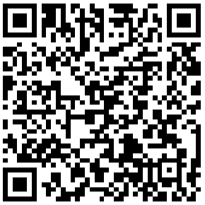
衡八压模Ⅰ

Slide 75
衡八压模Ⅰ

Slide 76
衡八压模Ⅰ

Slide 77
语法填空

Slide 78
语法填空
语法填空题设题角度与方式
2021年高考考点预测
常考与易错点备考建议

Slide 79
有提示词类试题比重大。表中统计表明，
高考试题中语法填空题有提示词类试题均占考查总量的70%。
动词为重中之重。谓语动词和非谓语动词用法为必考点。
留意被动语态。
派生词用法为必考点。全国试题中语法填空题均考查了派生
词的用法。
考查特殊句式及固定搭配的用法。

Slide 80
2021年高考语法填空命题趋势
纵观近几年全国高考试题，预测2021年全国高考试题还会：
1. 文体以记叙文、说明文为主，关注时事；
2. 上下文语境提示3—4个，单词基本形式提示6—7个；
3. 侧重对词汇变形，时态，语态的考查。

Slide 81
语法填空的解题方法
1.名词复数
名词
2.词性转换 形容词、副词、动词
3.名词所有格
1. 词性转换
形容词
2. 比较级或最高级, 加前缀变成其反义词
有提示词
副词
同形容词
时态，注意常考时态
作谓语
语态，即被动语态
语气，即虚拟语气
主谓一致
动词
1. 词性转换
不作谓语
1. to do 表:将来/目的
2.非谓语
2. V-ing 表:主动/进行
3. V-ed 表:被动/完成

Slide 82
冠词
名词之前,尤泛指”一”…用a/an, 特指用the；
当空格后的名词在句中不作主语，表语或动词宾语时，
填介词；关注“小词大意”，牢记搭配；
介词
空格前后都是句子；前后都是并列单词或短语
单词/短语+并列连词+单词/短语；
2. 一个句子+并连/从连+一个句子
3. 从属连词+一个句子，一个句子（主句）；
连词
无提示词
人称代词、不定代词、反身代词
代词
形容词性物主代词后必须加名词; 名词性物主代词作主语
，宾语，本身就是名词，后不需加名词
It的用法
指代上文事物
形式主语
形式宾语
强调句型

Slide 83
考点预测与备考建议
语法填空板块，文章长度为200词左右，提示词6-7个，其中动词是重点（3—5 个），同时可能涉及名词和形容词等;有1小题左右填多词（动词时态、动词语态、非谓语动 词、形容词或副词的比较级考向或最高级等）预测考点以动词时态、非谓语动词和词 性转换为主（高频点）、名词复数、介词、冠词、连词、代词等考点为辅。

Slide 84
考点预测与备考建议
特别想强调一下词性变化这个考点。纵观全国卷7年接近20套试题，从考查层次上来说，从最初考查比较简单的高频常用词例如culture变cultural等，到18-20年出现非高频词的hugely/poorly，拼写比 较复杂的compete变competition， 特殊拼写curious变curiosity，gentle变gently，（此次联考 中出现的value变valuable, specific变specifically）以及一些突破常规考点的如同源名词science变 scientist，名词变动词strength变strengthen, 较长的动词believe变为较短的名词belief，较长的分 词/形容词interesting改为较短的名词原形interest等

Slide 85
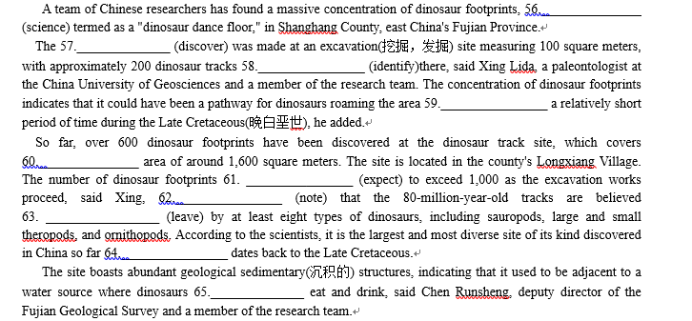
56 scientifically
57 discovery
58 identified
59 in
60 an
61 is expected
62 noting
to have been left
64 that
65 would
衡八压模Ⅰ

Slide 86
56 to maximize
57 think
58 it
59 a
60 based
61 efficiently
62 by
63 combinatin
64 and
65 provides
衡八压模Ⅱ

Slide 87
写 作
第一节

Slide 88
内容 1.要点齐全 （不能漏掉重要信息）；
2.句子完整（如：句子是否缺损或冗杂）；
3.句子之间，层次之间要有关联词，进行合理的过渡，或转折
或因果，或并列。
3.语法使用（如： 冠词， 单复数， 主谓搭配）
4.亮点呈现（高级词汇、正确短语和复杂句式)。
形式 1.标点使用要准确；
2.必要的地方是否使用大写字母（如：句首、 专有名词）；
3.段落开头格式（平头式或缩头式）；
4.卷面整洁，字母大小一致。

Slide 89
备考策略与建议
文章的整体布局，一般不要一段，也不要超过三段。
从句式上要力求多样化，但要保证准确，一个错误的复合句还不如两个正确的简单句。简单句，复合句，并列句并用，避免所有句主语就一个。
注意过渡词的使用，firstly, more over/besides, personally/in my opinion, in a word ,however, on one hand, on the other hand, for one thing, for another.

Slide 90
2021年高考书面表达命题趋势
预计2021年高考新课标全国卷对书面表达的考查仍将文字提纲类为主，考查实用性强的书信体。但为了使考生发挥出写作水平，试题将保持较大的开放性，给出文字提纲会高度简洁、概括，为考生留有较大的发挥空间。

Slide 91
提分策略
1.注重卷面，给老师好印象。
2.多背多积累，学会使用亮点句型。
3.句型结构运用要灵活多变，通过改变句子语序，实现句子形式多样化。
4.正确而巧妙地使用好连接词，使上下文贯通、一气呵成。还要注重文章的思想。
5.注意名词复数，动词时态，人称等问题。尽量减少最好避免低级错误。

Slide 92
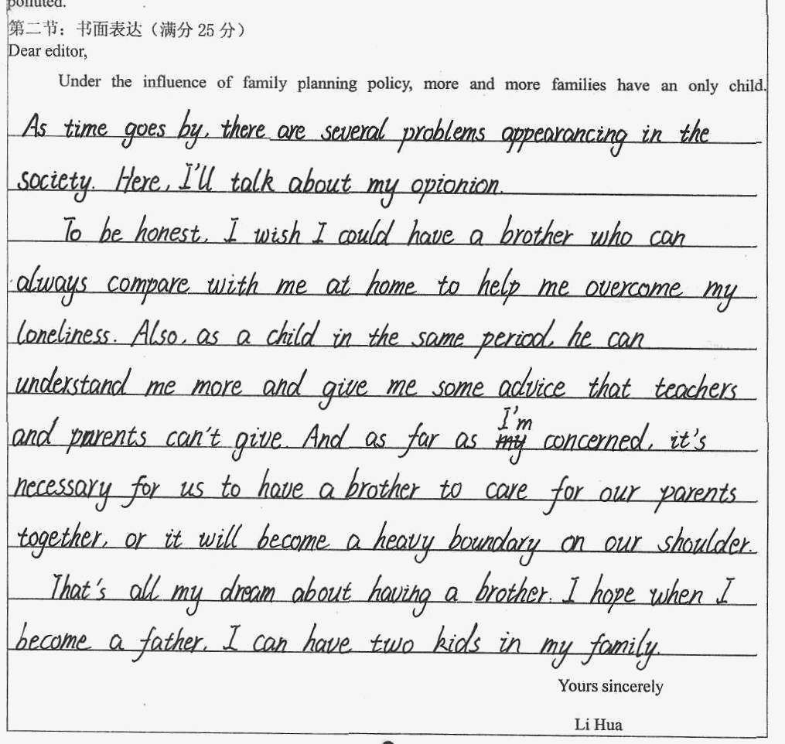
卷面干净，字迹工整
良好的书写就是隐形的分数

Slide 93
写作提分练：三优先
“高级词---短语---从句”

Slide 94
文1 （平淡）
In the center of the school stands our library with a beautiful garden in front of it. The classroom building is right behind it. The library is big.
When you get inside, you will see many shelves full of books on different subjects. There are also lots of newspapers and magazines. We borrow books and do some reading in the library.
According to the rule, every student can borrow up to 5 books each time and keep them for 10 days. It is open from 9 am to 7 pm from Monday to Friday and closed on weekends.

Slide 95
文2 （三优先）
The library lies in front of educating building and is surrounded by some tall trees. There is a zigzag road connecting the library with our garden which makes convenience to our students
As for the rules in our library, each student can borrow at most 5 books every time and must return books in less than 10 days. Delays in returning the books may lead to warning or fines.Our library opens from 9:00 am to 7:00 pm every day except weekend. Special arrangement for holidays will be informed in advance.
Our library has a great number of different books and it is also available for reading magazines and self-studying. We all consider it a great place for study and entertainment after school.

Slide 96
（1）校园生活
·to get on well with sb. /sth. 与某人相处的好、某事进展顺利
·to take several courses 上几门课
·to work hard at … 在…方面努力
·to concentrate on… 专注于
·to be into / to be keen on … 热衷于，非常喜爱
·to be good at / to do well in … 擅长
·to be poor at / be weak in … 在…方面差
·to make progress in … 在…方面取得进步
·to fail /pass the examination （没有）通过考试
·to succeed / to be successful in… 取得成功
·to hear from sb. 收到某人来信
·to apologize to sb. for… 因为…向某人道歉
·to explain sth. to sb. 向某人解释 ·to be active in… 在…方面积极
·to take an active part in … 积极参与 ·to learn… by heart 记住，背下来
·to bear ... in mind 牢记在心 ·to work out a problem 解出一道题
·to lay a good foundation in… 在…方面打下基础
·to win the first prize / get the first place in the competition 在比赛中得一等奖
·
2 短语优先

Slide 97
（2）业余生活
·go for an outing / a picnic 去郊游/野餐
·go sightseeing 观光
·to appreciate the scenery of nature 欣赏大自然的风景 ·to keep healthy / fit 保持健康
·to relax oneself 放松身心 ·to strengthen/build up the body 锻炼身体
·to lack recreations 缺乏休闲活动
·to cut a corner 走捷径
·to meet the demand / need 符合需要 ·to break the ice 打破沉默
·to take measures/action 采取措施（行动）
·to develop / get into the habit of… 养成…习惯
·to raise the standard of living 提升生活水平 ·to have a deep understanding of 有很深的了解
·to follow the fashion/trend 跟随潮流
·to have a chat with 聊天
2 短语优先

Slide 98
（3）环境
·to protect the environment 保护环境
·to be environmentally friendly 环保的
·to litter / to scatter garbage 乱丢垃圾
·to beautify the environment 美化环境 ·to improve the qualities of life 提升生活质量 ·to do damage to 造成损害
·to benefit / to be beneficial to… 对…有益 ·to be harmful to / to do harm to 对…有害
·to park the car at random 任意停车
·to occupy the sidewalk 占用人行道
·to cause inconvenience 造成不便
·to bring about the disorder 造成混乱
·to have sustainable development 可持续发展
·to raise people’s environmental awareness 提高人们的环保意识
2 短语优先

Slide 99
（4）感观与思维活动
·to catch sight of … 看见
·to see / hear sb do (doing) 看到 / 听到某人（正在）做…
·to take notice of … 注意到
·to take…into consideration / account考虑到
·to have a good understanding of … 对…很了解
·to consider / regard … to be … 认为
·to come to know… 开始了解到
·to realize that … 意识到
·to be filled with joy 充满喜悦
·be tired of 厌烦
·to be delighted / to take delight / to take a pleasure in doing… 以…为乐
·to be worried / upset / concerned about… 对…担忧
·to feel excited about… 对…感到兴奋
·to feel surprised /shocked / astonished at …对…感到吃惊/震惊
·to be sorry / regretful for … 对…感到遗憾
·be pleased / satisfied / content with …对…感到满意
2 短语优先

Slide 100
·to look forward to doing… / to long for… 期待…
·to be eager to do / to have a strong desire to do… 渴望做…
·to make up one’s mind / to be determined to do… 决定做…
·to shed tears 流泪
·to ease the sorrow 缓和悲伤
·to feel refreshed 精神抖擞 ·to relieve the tension and anxiety 解除紧张和焦虑
·to be energetic 精力充沛的
·to be bored 感到无聊
·to be encouraged / inspired 感到振奋、受到鼓舞 ·to be discouraged / frustrated 感到气馁
·to be exhausted 感到十分疲倦 ·to be disturbed / bothered 感到烦恼
·to lose patience 失去耐心
·to lose heart 失去信心
2 短语优先

Slide 101
3 从句优先
My hometown is no longer what it used to be.
It was quite an experience for us both, which I’ll never forget for the rest of my life.
As is known to all, English is playing an important role in international society.

Slide 102
（在原操场上）新建了一座图书馆。
句式变换
A. On the other side, where the playground used to be, now stands another new building—our library.
C. Another new building—our library has been built on the old playground.
B. Another new building—our library has been built on the other side, where the playground used to be.
D. Another new building—our library stands on the other side, where there was a playground three years ago.

Slide 103
归纳高分句式
句型结构
◆ It句型
① It will be + some time + before…
It won’t be long before humans visit the Mars.
② It is + adj./n.+ for sb to do sth.
It is very important for us to learn computer well, because it has changed our life so much.
③ It is + 被强调部分 + that…
Those who like reading extensively say it is through reading that we get our knowledge.

Slide 104
句型结构
◆名词从句
It would mean a great deal to me to listen to the tape and learn what is covered in the talk.
◆（非限制性）定语从句
The flat is in a building on Fangcao Street. It is not far from Jianxin Chinese School.→
The flat is in a building on Fangcao Street, which is not far from Jianxin Chinese School.

Slide 105
句型结构
◆ 分词结构
I don’t know about others, but I used to have to work even at weekends doing endless homework and attending classes as well.
Born in American, Thomas Edison was a great scientist and inventor.
◆ with结构
A terrible accident happened yesterday, with nine people killed and almost eighty injured.

Slide 106
句型结构
◆ 被动语态
Opinions are divided on the question.
New factories, houses and roads have been built.

Slide 107
句型结构
倒装句
The library is to the east of the teaching building.
→East of the teaching building is the library.
May our friendship last till the end of the universe!

Slide 108
夺人眼球的开头句：
I’m writing to ask whether you could do me a favour.
I am writing to tell you my problem which has troubled me.
I’m wondering if you could take the trouble to help me with....
I have some difficulty in doing...which bothers me a lot. So I have no choice but to turn to you for help.
Would you be so kind as to ....

Slide 109
亮眼出彩的篇中句：
I’ m afraid that there might be some mistakes or inappropriate
I can't adapt to ....
To make matters worse, I still find it difficult to.....
I’m afraid to..... for lack of
But I have some difficulties with .....
I have no idea of how to
What worries me a lot is that I am really having trouble
in ....
I am poor in .....

Slide 110
韵味无穷的结尾句：
I would appreciate it if you could take the trouble to help me.
I would appreciate it if you could be so kind as to give me some useful advice.
I will appreciate it if you give me some advice on how to solve these problems.
I’m eager to get your timely help.

Slide 111
衡八压模Ⅰ

Slide 112
主题：推荐一个增加英语词汇量的app。
要点包括：1. 推荐名称； 2. 推荐理由； 3. 预期成效。
推荐信 Opening & Ending
1. Knowing that you are interested in ..., I am writing to recommend ...
2. With reference to your requirements, I shall recommend ... to you.
3. I strongly recommend ... to you for the reason that ... A and B.
4. There are several reasons why I think ... is a good choice. Firstly, ... Secondly, ...
5. Hope my recommendation will be of help.
6. I would be more than appreciated/thankful/grateful if you could ...

Slide 113
1. 推荐软件?
百词斩，扇贝单词，流利说，有道，金山词霸 ...
2. 推荐理由？
如何充实要点？
词汇学习涉及...?
Let’s dive into some apps and experience the functions!
单词的音、形、义 三者结合；
练习与巩固；
词汇库与个性化学习；

Slide 114
所以...词汇的学习涉及...?
单词的音、形、义 三者结合；
练习与巩固；
词汇库与个性化学习；
1. 该软件能够同时呈现单词的形式、发音以及用法，所以你能知道如何使用准确地它；
2. 而且里面配置有丰富多样的练习活动，来帮助你及时复习巩固它；
3. 最后，你还可以自己决定一天记单词的数量，制定个性化的学习计划。

Slide 116
写 作
第二节
读后续写

Slide 117
读后续写
考察目的
读后续写评分要点
考点预测与备考建议
写作思路
典例讲解

Slide 118
续写突破：考察目的
把握关键信息和语言特点的能力
语言运用准确性和丰富性能力
对语篇结构的把握能力
创造性思维能力

Slide 119
续写突破：读后续写评分要点
（1）与所给短文及段落开头语的衔接程度；
（2）内容的丰富性和对所标出关键词语的应用情况；
（3）应用语法结构和词汇的丰富性和准确性；
（4）上下文的连贯性。
（教育部考试中心，2015: 28）

Slide 120
从21年联考和20年山东卷两次大型考试来看，所给的文章和提示句子对下文的提示性非常强，容易想到续写的情节，所以应考时学会从前文和提示句子中找到线索。另外，备考还应 该注重语言基本功的提升上。

Slide 121
续写突破：写作思路
(1) 记叙文中的角色性格，外表，关系。
（2）剧情主线，把握主线走向，分析前因后果，争取更加贴近原文思路。
（3）最后情感，最后时空，紧密结合段首句。
（4）伏笔和呼应，抓住伏笔，发散情节。
(5)写作要彰显个人正确的人生观，价值观，描述人物的真善美，展现热爱人生，热爱世界，杜绝编造离奇情节。

Slide 122
整体阅读，确定故事基本情节
who, when, where, what happed, how would the story continue

Slide 123
续写情节发展
1. 情节合理、上下文衔接连贯；
2. 已知情节+第二段开头句推断第一段可能的情节发展；
3. 人物性格和情节创设要吻合；
4. 渲染、升华主题 （寓言、心灵鸡汤类的文本）。

Slide 124
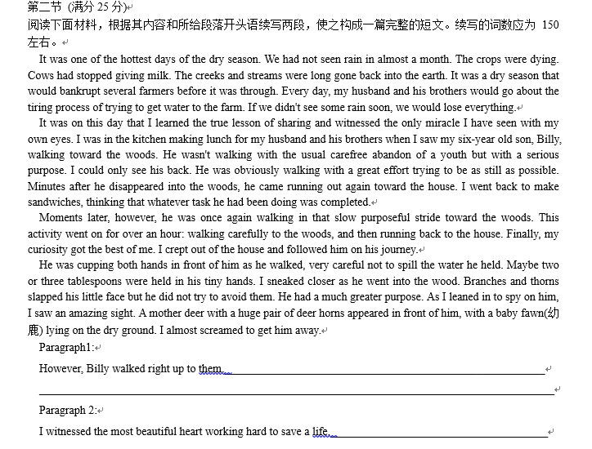
衡八压模Ⅰ

Slide 125
Main characters: I (mother), Billy (my six-year-old son), a fawn, a mother deer with a huge pair of horns
Background: It was one of the hottest days of the dry season. We had not seen rain in almost a month. The crops were dying. Cows had stopped giving milk. The creeks and streams were long gone back into the earth. It was a dry season that would bankrupt several farmers before it was through. Every day, my husband and his brothers would go about the tiring process of trying to get water to the farm.
Conflict: If we didn’t see some rain soon, we would lose everything.
There was an urgent need for rain! You are supposed to solve the conflict in the continuation writing!

Slide 126
线索一：
It was on this day that I learned the true lesson of sharing and witnessed the only miracle I have seen with my own eyes.
Who taught me the lesson of sharing? How?
What was the miracle I saw? Did the miracle help to
solve the conflict?
线索二：
Moments later, however, he was once again walking in that slow purposeful stride toward the woods. This activity went on for over an hour: walking carefully to the woods, and then running back to the house.
What was Billy on earth doing?

Slide 127
Plot designing:
Para.1 However, Billy walked right up to them.
Q1 How did Billy feed the fawn?
Q2 What did the fawn do?
Q3 What did the mother deer do?
Para.2 I witnessed the most beautiful heart working hard to save a life?
Q1 What did I do after witnessing the whole thing?
Q2 How did Billy react to my sudden appearance?
Q3 What miracle happened?

Slide 128
However, Billy walked right up to them. Cautiously, he knelt down by the weak baby fawn, seemingly familiar with the two creatures. The fawn, suffering from dehydration and heat exhaustion, lifted its head with great efforts and eagerly lapped up the water cupped in my boy's hands. The mother deer stood by as if in guard. Not until the fawn licked the last drip of water did Billy move a little bit. I contained myself not to make a slightest sound, for fear of scaring them.
I witnessed the most beautiful heart working hard to save a life. With the water gone, Billy jumped to his feet and met my smiling eyes. Before he tried to explain, I strode to him and held him tight. Never could I have imagined that my boy should be blessed with such a generous heart. As the tears of pride that rolled down my face began to hit the ground, they were suddenly joined by other drops and more drops. It was as if God was also weeping with pride. The rain that day was a miracle, saving our farm, just as the actions of one little boy saved a life.

Slide 129
01
高考前十天英语科复习总体原则
02
冲刺前重难点词汇、热门时事词汇汇编
目 录
03
高考英语重、难点题型答题技巧讲解
及2021年高考考点预测
04
高考英语科考试微技巧指导

Slide 130
如何调整心态应对高考英语科
I believe that one day, we can ride the long wind to break through the waves, hang up the cloud sail high, and march forward bravely in the sea.
长风破浪会有时
直挂云帆济沧海

Slide 131
◆按常规出牌,做熟悉的自己。
1.合理安排考试时间。为确保考试顺利进行,各部分用时要大致均衡,不可前松后紧,也不可剩余太多时间。考试应一气呵成,完成全部试卷后剩余3~5分钟为宜,以此来处理可能的意外情况。
2.规范填涂答题卡。认真填写姓名、考号等内容,检查两遍。认真填写,仔细检查,会让自己以最快的速度进入考试状态。

Slide 132
3.按照试卷顺序答题,不要改变做题习惯。高考试题的设置往往由易到难,无论从心理上还是从知识能力的发挥上,都会让考生有一个适应和接受的过程。与高考试题的命题思路同步,是高考答题的最高境界。因此,不改变答题顺序,不改变以往的做题习惯。

Slide 133
◆保持内心的从容与淡定。
思路的规范和书写的规范同等重要。
做语法填空时,首先要规范自己的思路,看清有没有提示词;如果没有提示词,应该考虑填写哪些词性的词汇;如果有提示词,就要规范自己的思路,一步一步地分析。比如动词,就应该考虑是填写谓语动词还是非谓语动词。如果是谓语动词,就要考虑时态和语态;如果是非谓语动词,应该考虑哪些方面,不可减少思考步骤。要一步步严格按照平日训练的答题思路,严密考虑,不可因为感觉貌似怎样就填写了答案。填写答案时也要规范,看清给出单词的形式,注意大小写,不可把已经给出的单词抄写错误。

Slide 134
做书面表达时,首先要认真审题,提炼要点,规范写作思路。大到文章结构的谋篇布局,小到单词、短语的选用,都要认真考虑。卷面书写同等重要,尽可能打草稿。如果时间确实不允许,至少要把开头和结尾的句子在草稿纸上反复酝酿修改,以最佳的内容和书写呈现。一个清晰美观的卷面定能赢得评卷人的心。

Slide 135
◆用最骄傲的姿态走过这段旅程。
高考就是一群满怀梦想的年轻人,在这个绚丽的夏天坐在了一起,完成了一份试卷,然后决定去哪个城市,猜想着与谁相识相知,会与谁结伴同行。不管故事怎样,结局如何,一切都很美好。愿你用最骄傲的姿态走过这段旅程,体验一份难忘的人生经历,收获一个璀璨的未来。青春无悔,高考加油!

Slide 136
数年磨剑不畏苦，今朝倚剑放光芒。
胸中才思汩汩出，笔下锦绣生光辉。
预祝同学们高考成功！
2021.05.28

Slide 137
主办单位：
衡阳市教育科学研究院
衡阳市第一中学
衡阳市第八中学
技术支持：
上海联课智能科技有限公司
祝融学院

